Slide 2
Uuden sukupolven organisaatiot -verkosto
Luottamushenkilösparraus 1.9.2021
@KL_uso
@FCG_Group
@kestavakaupunki
#USOkunnat
#kestäväkaupunki

Slide 3
Ohjelma:
Klo 9.30–12 Yhteinen striimattu tilaisuus (Kunta.tv)
9.30 Tilaisuuden avaus Kehittämispäällikkö Jarkko Majava / Kuntaliitto
9.35 Luottamushenkilön roolit Kunnallisoikeuden professori emeritus Aimo Ryynänen / Orimattila
10 Vaikuttava luottamushenkilötyö ja kunnan johtaminen Yliopistonlehtori Jenni Airaksinen / Tampereen yliopisto
10.25 Kuntastrategia valtuuston työvälineenä Kehittämispäällikkö Jarkko Majava / Kuntaliitto
10.45 Tauko
11 Paneelikeskustelu luottamushenkilönä toimimisesta
Paneelin vetäjänä kehittämispäällikkö Jarkko Majava
Miia Nahkuri, valtuuston puheenjohtaja / Riihimäki
Heikki Tamminen, valtuuston puheenjohtaja / Salo
Harri Aalto, hallituksen puheenjohtaja / Nakkila
12-13 Lounastauko
13.00-14.15 Pienryhmäkeskustelut (Zoom)
14.15 Tapahtuman yhteinen lopetus

Slide 4
Kestävällä kuntajohtamisella kohti edelläkävijyyttä
USO on poliittisen ja ammatillisen johdon yhteinen vertais-oppimisverkosto, kokemus- ja tutkimustiedon kokoaja sekä paikallisen kehittämistyön konsultoija.
USO on edelläkävijäverkosto, joka elää ajan hermolla ja pyrkii olemaan askeleen edellä.
USO 2021-2022 kauden kärkiteema on kestävä kuntajohtaminen, jossa keskiössä on sosiaalisen, taloudellisen ja ekologisen kestävyyden tavoitteiden integroiminen osaksi kuntien strategisen johtamisen viitekehystä ja toimintaa.

Slide 5
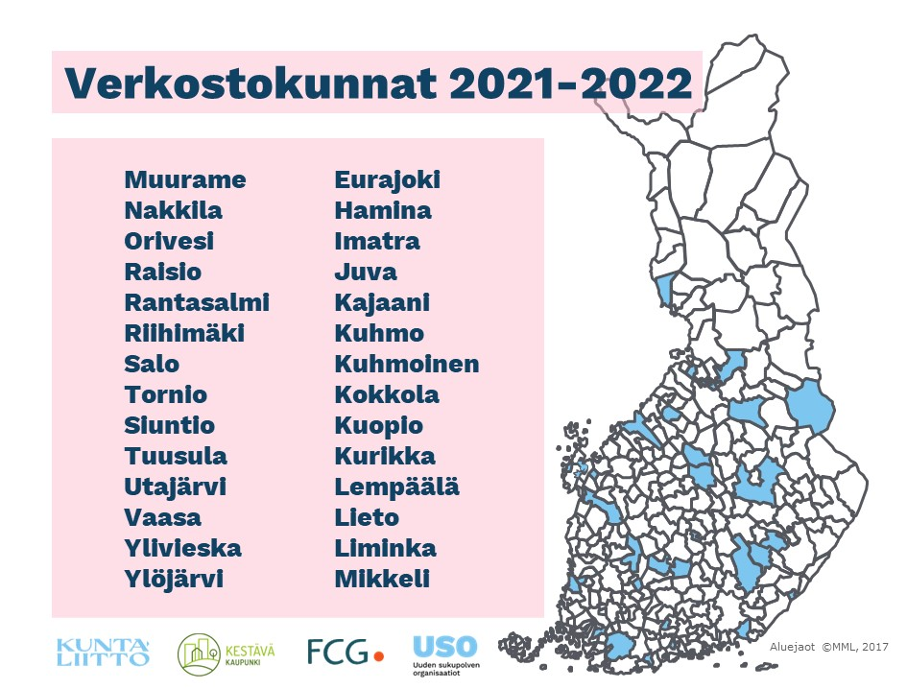

Slide 6
Päätöksenteon tueksi
Tiedä mistä päätät
Maksutonta perustietoa kunnan toiminnasta
Luottamushenkilön rooli ja mahdollisuudet
Hyviä käytäntöjä, keskusteluja
Omien taitojen itsearviointitesti
Eri toimielinten verkkokoulutukset
Ajankohtaisia puheenvuoroja
Kuntakentän tärkeimmät uutiset
www.kuntaliitto.fi/kuntapaattaja
www.kommunforbundet.fi/kommunpolitikern

Slide 7
Kunnallisoikeuden professori emeritus Aimo Ryynänen
Luottamushenkilön roolit

Slide 8
Luottamushenkilön roolit Aimo Ryynänen
Kuntalain 69 §: ”Luottamushenkilön tulee edistää kunnan ja sen asukkaiden etua sekä toimia luottamustehtävässään arvokkaasti tehtävän edellyttämällä tavalla.”
Yleisen edun edistämisvaatimus
’Muista asemasi´!
Hyvän hallinnon periaatteiden (hallintolain 6 §) ja oikeudenmukaisuuden noudattamisvaatimus

Slide 9
EDUSTAJA
Tehtävänä viedä kannattajiensa näkemyksiä kunnan toimintaan
Luottamushenkilö ei kuitenkaan ole sidottu heidän näkemyksiinsä.
Ns. imperatiivisen mandaatin kielto merkitsee riippumattomuutta.
Edustajaroolin merkityksen supistuminen some-viestinnän sekä asukkaiden ja viranhaltijoiden suorien kontaktien johdosta?
Ehkä uusi luonnehdinta luottamushenkilöstä olisi näkeminen hänet kunnan asukkaiden asiamiehenä kunnallishallinnossa.

Slide 10
PÄÄTÖKSENTEKIJÄ
Keskeisten päätösten teko luottamushenkilöistä koostuvissa elimissä
Dualismi: päätösvalta ja muu hallinto
Valtuustolla päätösvalta kuten kuntalain 14 §:ssä on säädetty
Muuta päätösvaltaa on lisäksi – hallintosäännön perusteella – kunnanhallituksella, lautakunnilla, valiokunnilla ja viranhaltijoilla.
Esittelymenettely on keskeinen päätöksenteon oikeellisuuden tae.
Politiikka sanoo mitä ja hallinto miten
Todellinen luottamushenkilön päätöksentekovalta?
Kunta ei pelkkä valtiollisen politiikan täytäntöönpanotaso

Slide 11
POLIITIKKO
Yhteiskunnallisen näkemyksen tuominen keskusteluun ja pyrkimys siirtää sitä asteittain paikallisiin ongelmanratkaisuihin
Missä määrin ideologisille eroille on sijaa käytännönläheisessä kunnallisessa asioiden hoidossa, jossa tarpeen on päästä yhteisymmärrykseen?
Poliittisille kysymyksille on kuitenkin tunnusomaista, että ei ole olemassa yhtä oikeaa tietoa asioiden tilasta, saati sitten käsitystä ja ymmärrystä siitä, mitä niille tulisi tehdä.
Onnistumisen kannalta tärkeää on kyky saada näkemyksilleen tukea muilta (oma valtuustoryhmä, viranhaltijat, maakunnan kollegat jne.)

Slide 12
SUUNNANNÄYTTÄJÄ
Monimuotoinen kuntien yhteistoiminta ja kunnan rajojen ulkopuolisten vaikutusten lisääntyminen edellyttävät luottamushenkilöltä verkottumista seudun, maakunnan ja valtakunnankin tason päättäjien kanssa.
Kunnan edun valvonta on myös luottamushenkilöiden vastuulla.
Suurimmat odotukset luottamushenkilöille liittyvät ratkaisuihin, joilla on paikallisen lisäksi kansallinen, eurooppalainen ja globaali ulottuvuus.

Slide 13
PALVELUJOHTAJUUDESTA YHTEISÖN TOIMIJAKSI?
Olemme uudessa tilanteessa: SOTE-uudistus vie n. 60 % kunnan toiminnoista ja budjetista kunnista erilliselle toimijalle.
Palvelutuotannon osuus supistuu kunnan toiminnassa: Laitosmaisesta kunnasta kehittynee uudenlainen organisaatio.
Toimintatapojenkin muututtava
Miten, sen ratkaisevat uudet luottamushenkilöt.
Keskustelu on jo käynnistynyt: kunnasta katsotaan muodostuvan vahvemmin yhteisö: tulevaisuuteen orientoitunut sivistys- ja elinvoimakunta.
Nykymuotoisen kunnallisen itsehallinnon alkuaikojen kuntaa voi luonnehtia vastuiltaan kolmen K:n kunnaksi: koulut, kirjastot, köyhät. Ovatko nyt jatkossa vahvimmat painotukset koulutus, kulttuuri, kehittäminen, vai jotain muuta?

Slide 14
YHTEISÖN AKTIIVI
Kunnan alkuperäinen funktio voi vahvistua
Kunta koettaisiin ihmisten yhteisöksi, jossa asukkaat ideoivat ja toteuttavat paikallisesti tarpeellisiksi katsomiaan hankkeita ja toimintoja, ja heillä on siihen riittävät mahdollisuudet.
Kunnan toimittava tiiviimmässä vuorovaikutuksessa asukkaidensa, yhdistysten ja sidosryhmiensä kanssa.
”Alusta” vapaalle kansalaistoiminnalle
Kunnalla onkin kaksi funktiota, yhteisörooli ja palvelulaitostehtävä.
Mitä tämä mahdollinen muutoskehitys luottamushenkilöiden rooliin vaikuttaa?

Slide 15
RISTIRIITAISET TULEVAISUUSNÄKYMÄT
Luottamushenkilöiden määrä: 70-luvulla kasvatettiin, 90-luvulta lähtien vähentynyt
Tehtävien kasvu kuormittaa – ”ammattiluottamushenkilöityminen”? > ammattiluottamushenkilöjärjestelmä
Kunta yhteisönä: Demokratian vahvistamiseksi tulisi tavoitteena pitää, että yhä useampi kunnan asukas saisi hoitaa kunnallista luottamustehtävää jossain elämänsä vaiheessa (näin esim. Carl-Gunnar Peterson, Demokratipolitik i Sverige 2004) > idealistinen itsehallinnollinen luottamustoimijärjestelmä
Miten turvataan idealistisen itsehallinnollisen luottamustoimijärjestelmän ja ammattiluottamushenkilöjärjestelmän asiamukainen ja onnistunut tasapaino?

Slide 16
VAPAAEHTOISPANOKSEN ARVO
’Yhteiskunta elää niiden varassa, jotka tekevät enemmän kuin velvollisuutensa.’

Slide 17
Kunta- ja aluejohtamisen yliopistonlehtori Jenni Airaksinen
Vaikuttava luottamushenkilötyö ja kunnan johtaminen

Slide 18
Vaikuttava luottamushenkilötyö ja kunnan johtaminen
Jenni Airaksinen
@AiraksinenJenni

Slide 19
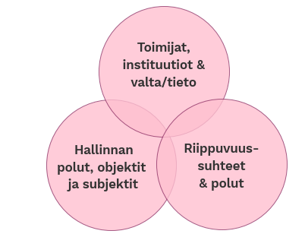
Kuntajohtamisen ja demokratian muutos?
Lähde: Kyösti ja Paananen: Ammattina luottamushenkilö

Slide 21
Roolit
Viranhaltija tuo
Luottamushenkilö tuo
Asiantun-temusta
Arvoja
Keskustelutila
Visio
Vaihtoehto-analyysejä
Paikallisia valintoja
Tavoitteet
Operatii-vista johtamista
Seurantaa ja arviointia
Teot

Slide 22
Valtuutetun rooli välittäjänä
Julkinen tehtävä, jossa voi kohdata kuntalaisia arkisissa paikoissa: kauppa, harrastukset, yhdistykset
Vuorovaikutusta kahteen suuntaan
Kuntalaisten näkökulman viestiminen päätöksentekoon
Tehtyjen strategisten valintojen ja päätösten perustelu ja selittäminen kuntalaisilla
Kuntalaisdialogin parantaminen
Kunnan käyntikorttina toimiminen
©Sini Sallinen

Slide 23
Valtuutetun vaikutuskanavat
Valtuustossa etenkin strategia ja talousarvio!
Toimielimet
Valtuustoryhmä
Valtuutetun aloitteet
Blogit
Mielipidekirjoitukset
Somenäkyvyys

Slide 24
Päätöksenteon ilmapiiri
Mitä vaikeampi asia, sitä enemmän vuoropuhelua tarvitaan
Mieluummin aikaisin kuin liian myöhään
Vuorovaikutuksen toimintamalleista osa kannattaa sijoittaa vuosikelloon ja loppujen kanssa toimia joustavasti
Hyvän ilmapiirin ylläpitäminen on kaikkien vastuulla!

Slide 25
Hyvä päätöksenteon ilmapiiri
Kunnioitus erilaisia rooleja ja näkökulmia kohtaan
Tavoitteena yhteisiin tavoitteet ja mittarit
Armollisuus inhimillisyyden edessä

Slide 26
Lukemisto
Kyösti & Paananen 2020: Ammattina luottamushenkilö: työympäristönä muuttuva johtamisjärjestelmä https://www.kuntaliitto.fi/julkaisut/2020/2087-ammattina-luottamushenkilo-tyoymparistona-muuttuva-johtamisjarjestelma
Kyösti & Paananen 2021: Ammattina luottamushenkilö: Työnä yhteistyön johtaminen https://www.kuntaliitto.fi/julkaisut/2021/2101-ammattina-luottamushenkilo-tyona-yhteistyon-johtaminen

Slide 27
Kiitos huomiosta!
Jenni Airaksinen
@AiraksinenJenni

Slide 28
Kuntastrategia valtuuston työvälineenä
Kehittämispäällikkö Jarkko Majava
@KL_uso
@FCG_Group
@kestavakaupunki
#USOkunnat
#kestäväkaupunki

Slide 29
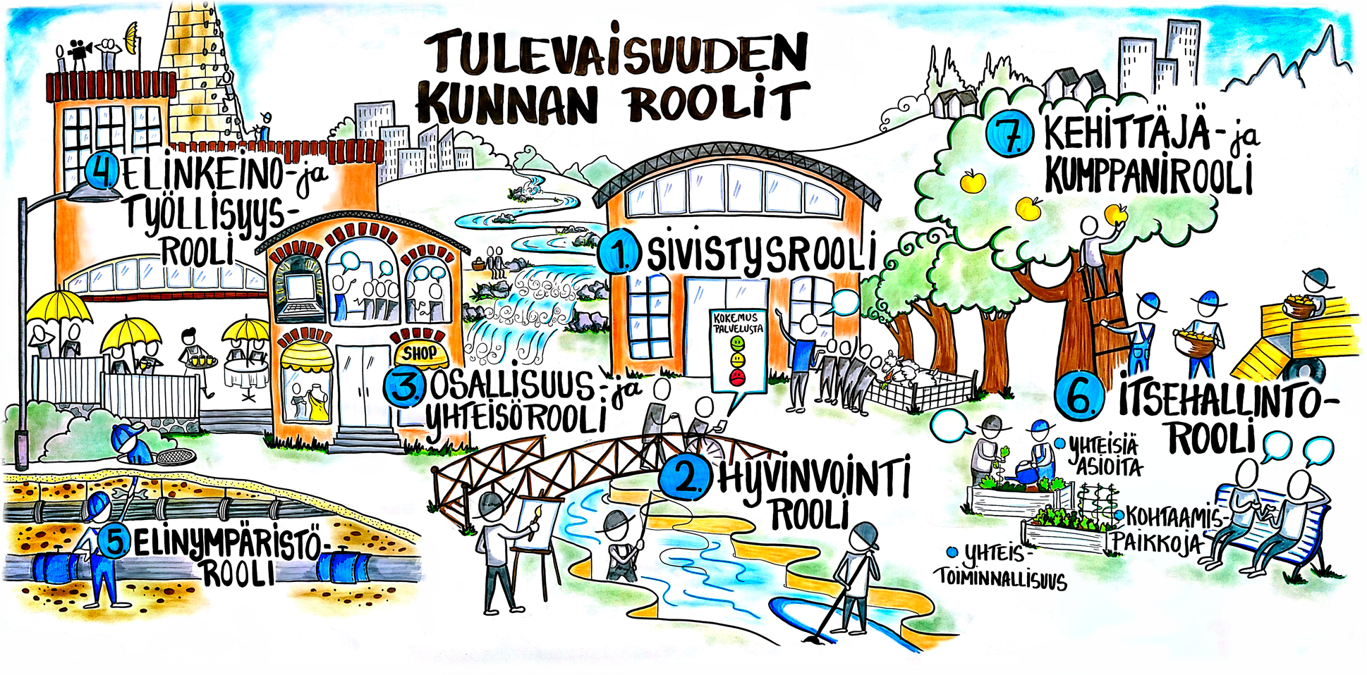
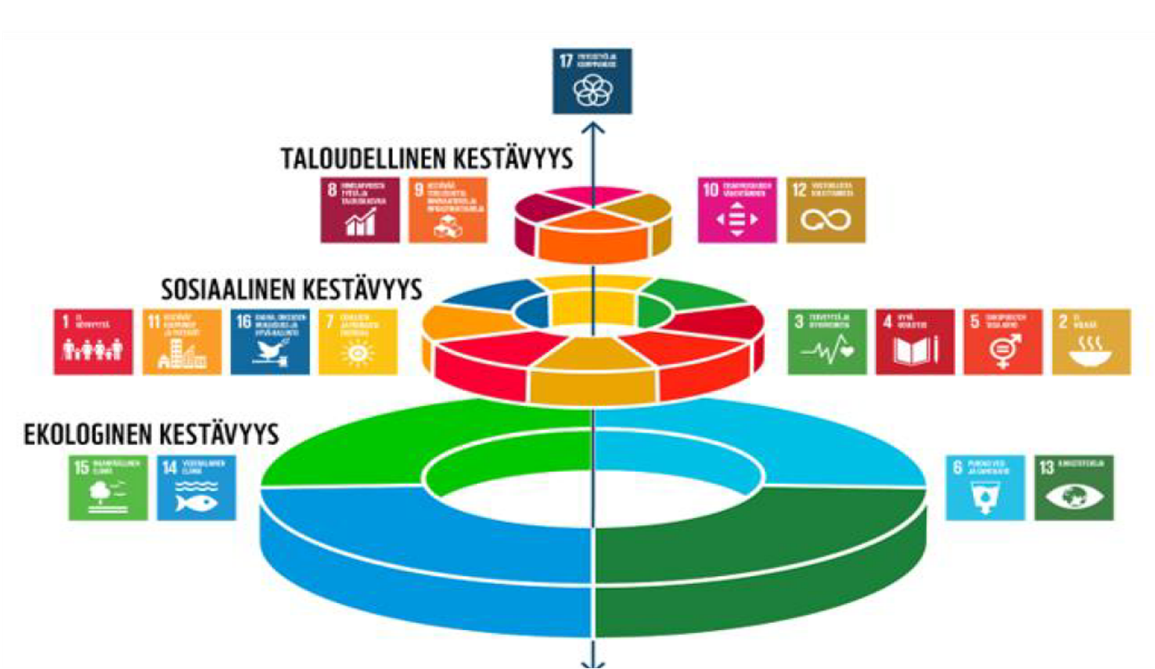
Juuri nyt on oikea aika miettiä kuntasi tulevaisuutta ja strategiaa
30

Slide 30
Kasvukeskusten ja vähenevän väestön kuntien haasteita
Hallitun supistumisen strategiat
Kasvustrategiat
Kunnan elinvoima ja houkuttelevuus
Palvelutarpeen kasvun kustannukset
Palveluverkko-muutokset
Raskaat investoinnit
Väestön vanhenemisen kustannukset
Etäisyydet ja palvelujen saavutettavuus
Vieraskielisen väestön palvelutarpeen lisääntyminen
Osaava henkilöstö ja työvoima
Sisäinen eriytyminen ja polarisaatio

Slide 31
Mikä on kuntastrategia?
Kuntakokonaisuuden pitkän tähtäyksen päätöksentekoa ja toimintaa ohjaava tulevaisuuden suunta ja kantava idea.
Lisäksi strategia on..
Valtuuston johtamisen väline
Yhteinen ymmärrys keskeisistä tavoitteista ja tulevaisuuden suunnasta
Valintoja toinen toistaan tärkeämpien asioiden välillä
Jatkuva prosessi, vuorovaikutusta ja tekemistä

Slide 32
Kuntalain lähtökohdat kuntastrategiaan
Kuntalaki 37 §
Kunnassa on oltava kuntastrategia, jossa valtuusto päättää kunnan toiminnan ja talouden pitkän aikavälin tavoitteista.
Kuntastrategiassa tulee ottaa huomioon:
kunnan asukkaiden hyvinvoinnin edistäminen;
palvelujen järjestäminen ja tuottaminen;
kunnan tehtäviä koskevissa laeissa säädetyt palvelutavoitteet;
omistajapolitiikka;
henkilöstöpolitiikka;
kunnan asukkaiden osallistumis- ja vaikuttamismahdollisuudet;
elinympäristön ja alueen elinvoiman kehittäminen.
Omistajapolitiikka
sisältää periaatteet, joilla johdetaan, ohjataan ja valvotaan kunnan toimintaa.
Omistajapolitiikalla linjataan muun muassa se, missä yhteyksissä kunta on mukana omistajana ja sijoittajana ja mitä kunta omistajuudella tavoittelee.

Slide 33
Kuntalain lähtökohdat kuntastrategiaan
Kuntastrategian tulee perustua arvioon kunnan nykytilanteesta sekä tulevista toimintaympäristön muutoksista ja niiden vaikutuksista kunnan tehtävien toteuttamiseen. (Kuntalaki 37 §)
Kuntastrategiassa tulee määritellä myös sen toteutumisen arviointi ja seuranta. (Kuntalaki 37 §)
Kuntastrategia tarkistetaan vähintään kerran valtuuston toimikaudessa. (Kuntalaki 37 §)
Kuntastrategia on oltava saatavilla yleisessä tietoverkossa. (Kuntalaki 109 §)
Talousarvio ja -suunnitelma on laadittava siten, että ne toteuttavat kuntastrategiaa ja edellytykset kunnan tehtävien hoitamiseen turvataan. Talousarviossa ja -suunnitelmassa hyväksytään kunnan ja kuntakonsernin toiminnan ja talouden tavoitteet (Kuntalaki 110 §)

Slide 34
Kunnan toiminnan johtaminen ja ohjaus
Kunta ja kuntalaiset
Yritykset ja kolmas sektori
Sopimukset ja valvonta Avustusehdot
Osakkuusyhteisöt ja yhteistyösopimukset
Omistajaohjaus
Perussopimus ja yhtymäkokoukset
Osakassopimus, yhteistoimintasopimukset
Konserniohje, yhtiöjärjestys ja yhtiökokous, hallitustyöskentely
Kuntastrategian toimeenpano
Raportointi ja arviointi
Tytäryhteisöt
Omistajaohjaus
Konserniohje ja yhtiöjärjestys
Yhtiökokous ja hallitus
Kunnan organisaatio
Hallintosääntö
Talousarvio- ja suunnitelma
Ohjelmat, kehityskeskustelut
Notes:
Kunnan toiminta käsittää kunnan ja kuntakonsernin toiminnan lisäksi osallistumisen kuntien yhteistoimintaan sekä muun omistukseen, sopimukseen ja rahoittamiseen perustuvan toiminnan.

Slide 35
Strategian toimeenpano
Kuntastrategia
Strategia on kokonaisuus, joka muodostuu strategiasta, sitä toteuttavista ohjelmista sekä toimiala- ja yksikkökohtaisista tulkinnoista tai suunnitelmista sekä tekemisestä.
Strategiset ohjelmat:
Hyvinvointisuunnitelma
Elinvoimaohjelma
Maapoliittinen ohjelma
Osallisuusohjelma
Henkilöstöohjelma
Omistajapolitiikka
Muut ohjelmat
Valtuustosopimus
Viestintä
Toimialojen käyttösuunnitelmat
Toimielintyöskentely
Vuosittaiset talousarviot ja taloussuunnitelma
Johtoryhmätyöskentely
Raportit ja tilinpäätös
Projektit, kokeilut
Kehityskeskustelut
Notes:
Tavoitteiden ja toimeenpanon kuilu on strategisen johtamisen keskeinen ongelma.
Talousarvion on strategian vuosisuunnitelma. Strategian tavoitteet pitää valua talousarvion toiminnallisiin ja taloudellisiin tavoitteisiin sekä talous- ja henkilöstöresursseihin.
Suunnittelun eheä ketju
Kokonaisuus, joka muodostuu strategiasta, sitä toteuttavista ohjelmista sekä toimiala- ja yksikkökohtaisista tulkinnoista tai suunnitelmista sekä tekemisestä.

Slide 36
Esimerkki strategiarakenteesta ja strategiatermit
Visio | Tahtotila mihin pyritään pitkällä aikatähtäimellä MINNE ja MITÄ
Toiminta-ajatus tai missio | Näkemys organisaation keskeisistä tehtävistä ja miksi olemme olemassa MIKSI
Arvot | Millä perustalla toimitaan ja mitkä ohjaavat päätöksentekoa ja toimintaa MILLAINEN
Strategiset painopistealueet ja päämäärät | Visiota jäsentävät tavoitekokonaisuudet/näkökulmat MITEN
Strategiset tavoitteet | Mitä tavoitellaan ja missä on onnistuttava
Keskeiset toimenpiteet/keinot | Millä yksilöidyillä toimilla edistetään tavoitteiden toteutumista
Mittarit ja arviointikriteerit | Miten arvioidaan ja mitataan tavoitteiden ja toimenpiteiden onnistumista MISSÄ
Kärkihankkeet/ohjelmat | Tavoitekokonaisuudet, joilla johdetaan ja koordinoidaan toimeenpanoa

Slide 37
Strategiatyön eri tahot
Strategiatyön vastuulliset toimijat
Valtuusto
Hallitus
Kunnanjohtaja ja johtoryhmä
Organisaation toimijat
Esimiehet
Henkilöstö
Vaikuttajat ja sidosryhmät
Kuntalaiset
Yhdistyksen ja kolmas sektori
Yritykset ja elinkeinoelämä
Vaikuttamistoimielimet
Osallistamisen tapoja:
Keskustelutilaisuudet, työpajat
Kuntalaiskyselyt ja –haastattelut
Kuntalaisraadit
Kokemusasiantuntijat/kehittämisasiakkaat
Yhdistysten ja järjestöjen yhteiskehittäminen
Yhteissuunnittelu- ja teematilaisuudet
Kumppanuuspöydät
Palvelumuotoilu ja sen innovatiiviset menetelmät
Sähköiset alustat
Kattava viestintä ja mediat
Yhteinen ymmärrys voi synnyttää sitoutumista ja sitoutuminen synnyttää strategian suuntaisia tekoja
Notes:
Alhaalta ylöspäin, ylhäältä alaspäin ja keskeltä ulos
Kummalla on enemmän merkitystä: dokumentilla vai yhteisellä ymmärryksellä?

Slide 38
Jarkko Majava
Kehityspäällikkö
050 325 2306
Jarkko.majava@kuntaliitto.fi
@KL_uso
@FCG_Group
@kestavakaupunki
#USOkunnat
#kestäväkaupunki
Anni Antila
Johtava konsultti
050 406 3540
anni.antila@fcg.fi
Virve Hokkanen
Ohjelmapäällikkö
029 525 0034
virve.hokkanen@ym.fi

Slide 40
Tauko, jatkuu klo 11
Syksyn tapahtumat
6.10. Kaksoisjohtamisen USO6-teemawebinaari
1.12. Luottamushenkilöiden USO6-sparraus: Vaikuttavan luottamushenkilötyön toimintatavat ja käytännöt
Olethan jo tutustunut uuteen Kuntapäättäjä-palveluumme?
kuntaliitto.fi/kuntapaattaja

Slide 41
Luottamushenkilönä toimiminen - paneelikeskustelu

Slide 42
Luottamushenkilönä toimiminen -paneelikeskustelu
Paneelin vetää kehityspäällikkö Jarkko Majava, Kuntaliitto
Keskustelemassa paneelissa ovat
Miia Nahkuri, valtuuston puheenjohtaja, Riihimäki
Heikki Tamminen, valtuuston puheenjohtaja, Salo
Harri Aalto, hallituksen puheenjohtaja, Nakkila

Slide 43
Kiitos!
Lounastauko klo 12-13
Pienryhmäkeskustelut jatkuvat klo 13

